Slide 1


Slide 2
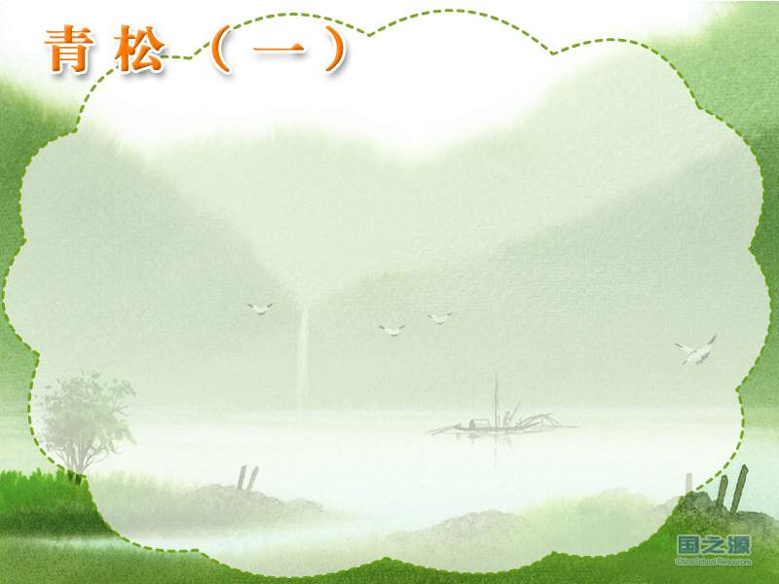

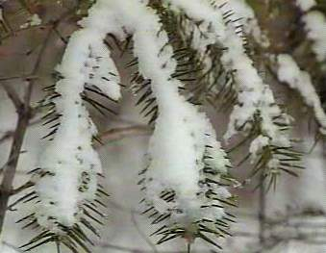

美丽的雪景

Slide 3
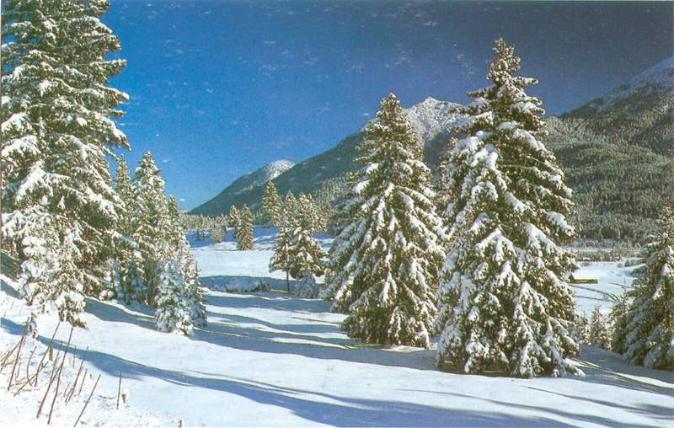
青 松

Slide 4
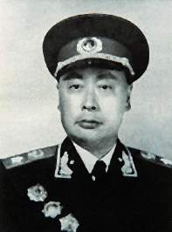
你还记得他吗？
陈毅爷爷

Slide 5

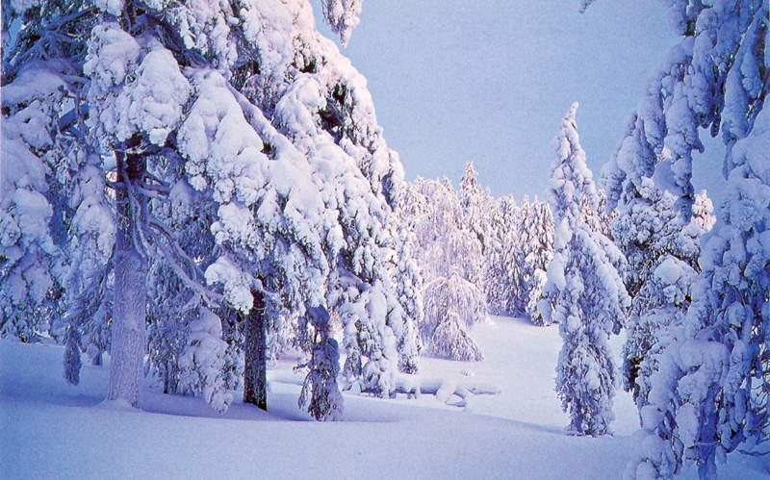
听课文朗读。

Slide 6

自由轻声读课文，不懂的词语查字典，想想诗句的意思。

Slide 7


认一认，读一读
dài
大雪 青松 高洁 待到
压力 挺立 而且 融化
yā tǐng ér qiě rónghuà

Slide 8
认一认，读一读
大雪 青松 高洁 待到
压力 挺立 而且 融化

Slide 9
认一认，读一读
化 压 挺 待 且

Slide 10

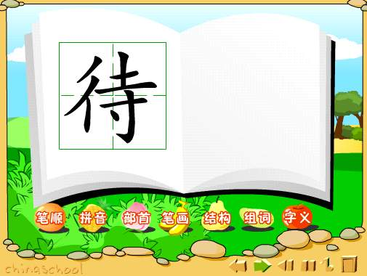

我会写

Slide 11

我会写

Slide 12
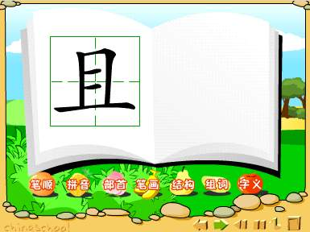
我会写

Slide 13
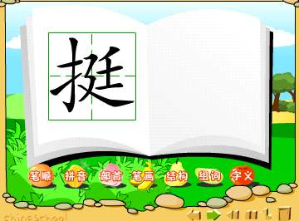
我会写

Slide 14
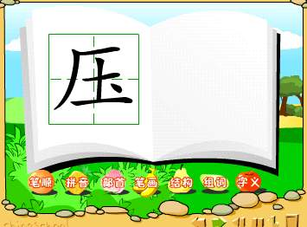
我会写

Slide 15

给下面的字加个偏旁组成另一个字，再组词。
化 ( )
且 ( )
青 ( )
公 ( )

